Slide 1

Food Noise misurare i pensieri sul cibo nel paziente bariatrico e in terapia
Emanuel Mian, PhD
Istituto Nazionale di Cura dell’Obesità
IRCCS Ospedale Galeazzi Sant’Ambrogio - Milano

Slide 2
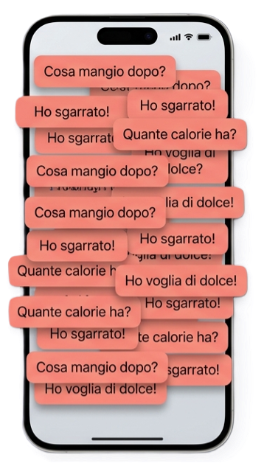


Slide 3
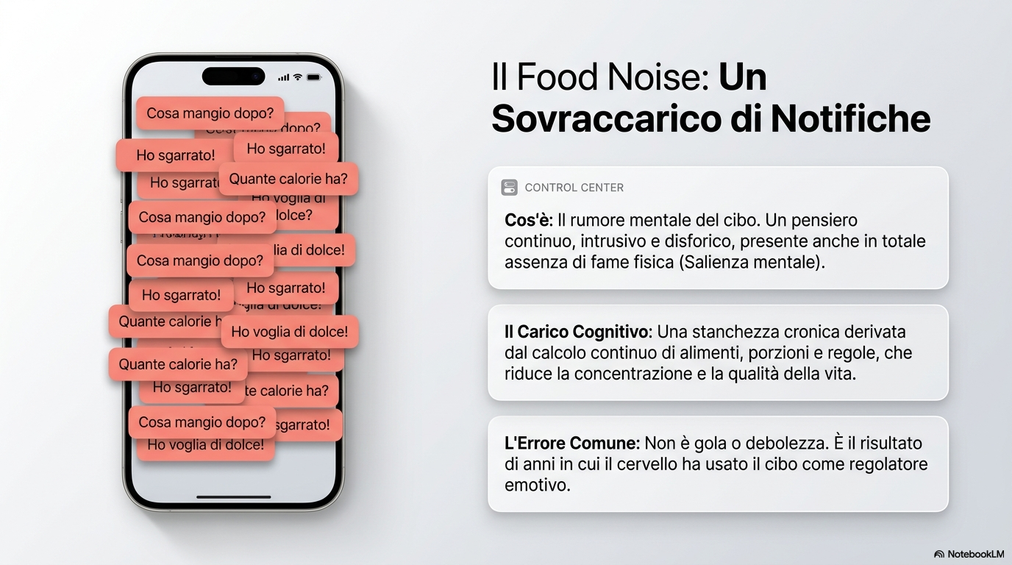

Slide 4
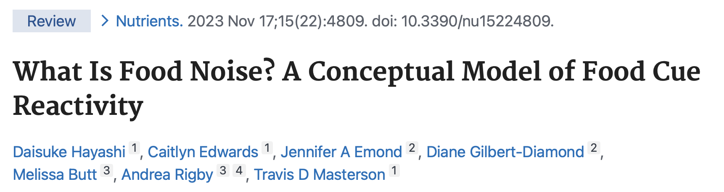



Slide 5
Che cos’è il food noise
Il food noise è un pensiero sul cibo persistente, intrusivo e percepito come indesiderato o disturbante, che interferisce con funzionamento, umore o comportamento alimentare.
“
“heightened and/or persistent manifestations of food cue reactivity, often resulting in intrusive food thoughts and maladaptive eating behaviors.”
— Hayashi et al., 2023 · Nutrients

Slide 6
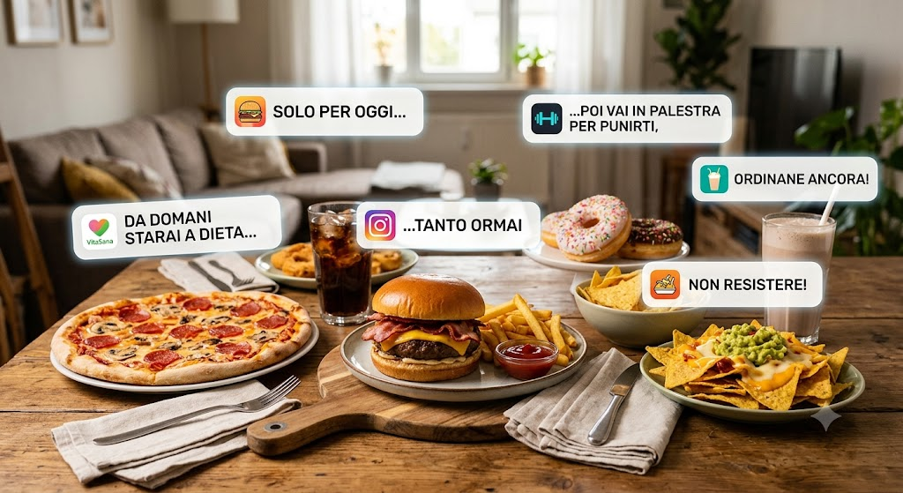

Slide 7
Cinque caratteristiche cliniche
il costrutto non è un’intensità sola: è un profilo di cinque dimensioni
Frequenza
pensieri sul cibo ricorrenti nell’arco della giornata
Intrusività
comparsa non richiesta, difficoltà a spostarli o interromperli
Intrusività
5
Esito
Impatto
interferenza con concentrazione, umore, attività quotidiane
Trigger
Impatto
Trigger
situazioni, emozioni, stimoli sensoriali che li innescano
Frequenza
Esito
possibile risposta comportamentale: mangiare, evitare, ripianificare
Fonti: Hayashi et al. 2023 · Dhurandhar et al. 2025 · Diktas et al. 2025

Slide 8
Nel percorso bariatrico e in terapia incretinica
i pensieri sul cibo cambiano
e cambiano in modo clinicamente rilevante.
01
02
03
Pre-bariatrico
Post-bariatrico
Terapia incretinica
Pensieri intrusivi sul cibo e food cue reactivity elevata sono un tratto stabile in una parte dei candidati alla chirurgia.
Molti pazienti riferiscono una riduzione del “rumore”, ma con andamento non lineare: rientri, plateau, ripresa dei pensieri intrusivi.
Con GLP-1 / GLP-1-GIP il food noise spesso cala rapidamente; sospensione, riduzione della dose o intolleranza possono farlo tornare.
Traiettoria non lineare: ↓ calo nella fase acuta · → plateau · ↑ ripresa dei pensieri intrusivi
Fonti: Alhazmi & le Roux 2026 · Hayashi et al. 2023 · Schultes et al. 2010 · van Bloemendaal et al. 2014 · van Bloemendaal et al. 2015 · Eren-Yazicioglu et al. 2021 · O’Connor 2026

Slide 9
Terapia incretinica, fame edonica e identità
perché il costrutto va letto per domini nel paziente farmacologico e bariatrico
van Bloemendaal et al., Diabetes 2014
L’attivazione del recettore GLP-1 modula aree cerebrali legate ad appetito e ricompensa, incluse le regioni coinvolte nel craving.
van Bloemendaal et al., Diabetes Obes Metab 2015
L’attivazione del sistema di ricompensa in risposta ad anticipazione e consumo di cibo appetibile è modificata dall’attivazione del recettore GLP-1.
Eren-Yazicioglu et al., Front Behav Neurosci 2021
Sintesi sistematica: il GLP-1 riduce il craving alimentare in parte riducendo l’attività nelle aree di ricompensa.
Schultes et al., Am J Clin Nutr 2010
La fame edonica è aumentata nei pazienti con obesità severa e si riduce dopo bypass gastrico.
Mack et al., Rev Endocr Metab Disord 2026
Integrare le terapie GLP-1 nel lavoro psicologico e comportamentale.
O’Connor, Front Behav Neurosci 2026
Rilettura della food addiction nell’era delle terapie GLP-1 attraverso i circuiti neurali di ricompensa.

Slide 10
Tre strumenti in letteratura, con caratteristiche e limiti diversi
rispetto alla popolazione bariatrica e in terapia incretinica
FNQ
FNQ-IT
RAID-FN
29 item
Food Noise Questionnaire
Versione italiana del FNQ
RAID-FN Inventory
Diktas et al. 2025 · Obesity 2025
Mocini et al. 2026 · Behav Sci 2026
Draft 29 item, 2025 · Prakash & Khan 2026
Item
5
Item
5
Item
29 - 7
Dimensioni
Unidimensionale
Dimensioni
Unidimensionale
Dimensioni
Cognitive burden · Persistence · Dysphoria · Self-stigma
Scala
Likert 0–4
Scala
Likert 0–4
Recall
2 settimane
Campione
1.087 adulti italiani
Popolazione
Adulti con sovrappeso / obesità
Proprietà
Buone proprietà psicometriche
Popolazione
Adulti generali
Status
In sviluppo · non clinico-specifico
5 item
5 item
Primo strumento validato per quantificare i pensieri intrusivi sul cibo.
Consente l’uso clinico e di ricerca in lingua italiana.
Struttura multidimensionale, ma non pensata per bariatrica / incretinica.

Slide 11
09
Un punteggio unidimensionale nasconde profili clinici differenti
LIMITE DEL PUNTEGGIO UNICO — cosa non vediamo con il solo totale
×
Non distingue frequenza (“ci penso spesso”) da impatto (“mi rovina la giornata”).
×
Non separa i pensieri intrusivi dalla risposta comportamentale.
×
Non identifica i trigger prevalenti (emotivi, sociali, sensoriali).
×
Non orienta l’intervento clinico: educazione, riabilitazione psiconutrizionale, revisione della terapia.

Slide 12
10
Lettura per domini, specifica per bariatrico e incretinico
PROPOSTA — cosa aggiunge una lettura multidimensionale
＋
Frequenza, intrusività, impatto funzionale / emotivo, trigger ed esito comportamentale.
＋
Compatibile con FNQ e FNQ-IT: non li sostituisce, li affianca.
＋
Pensato per contesti clinici in cui la terapia (chirurgia o farmaco) modifica il costrutto stesso.

Slide 13
Costruzione guidata da letteratura e casistica
01
Revisione della letteratura
02
Definizione a priori dei domini
FNQ (Diktas, 2025), FNQ-IT (Mocini, 2026), RAID-FN (2025), modello concettuale del food cue reactivity (Hayashi, 2023).
Quattro domini clinicamente rilevanti per il paziente bariatrico e in terapia incretinica, definiti in team multidisciplinare.
03
Selezione e stesura degli item
04
Prossimi step di validazione
12 item complessivi, 3 per dominio, ancorati al lessico usato dai pazienti nel colloquio clinico.
Face / content validity, analisi fattoriale confermativa, affidabilità, correlazione con outcome ponderali e comportamentali.

Slide 14
FN-Clin · 12 item · 4 domini · Likert 0–4
Recall: ultime 2 settimane. Refertazione: profilo per domini + totale.
A
Frequenza dei pensieri sul cibo
TOTALE FN-CLIN
Ricorrenza dei pensieri nell’arco della giornata, indipendente dalla fame.
0–48
B
Intrusività e incontrollabilità
Comparsa non richiesta, difficoltà a interromperli, ritorno dopo il tentativo di distrarsi.
Somma dei 12 item
Scala Likert 0–4
12 item (3 per dominio)
profilo + totale
C
Impatto funzionale ed emotivo
Interferenza su attività, concentrazione, umore; sforzo mentale percepito.
D
Trigger ed esito comportamentale
Situazioni innescanti (emozioni, stress, stimoli sensoriali) e risposta: mangiare, evitare, ripianificare.

Slide 15
PERCHÉ CONTA IL PROFILO
Stesso totale, profili diversi:
la lettura per domini cambia la decisione clinica
LETTURA CLINICA
PROFILO PER DOMINIO · SCALA 0–12
Totale identico: 22/48
■ Paziente 1
■ Paziente 2
12
PAZIENTE 1 · POST-BARIATRICO
10
9
Pensa spesso al cibo con impatto emotivo contenuto: educazione, gestione dei trigger, monitoraggio nel follow-up.
9
6
6
5
4
4
3
3
3
PAZIENTE 2 · TERAPIA INCRETINICA
Pensieri meno frequenti ma con forte impatto emotivo e funzionale: valutazione psicologica, discussione multidisciplinare su dose e aderenza.
A · Frequenza
B · Intrusività
C · Impatto
D · Trigger / Esito

Slide 16
Nel paziente bariatrico e in terapia incretinica
il food noise va misurato per profilo, non solo per intensità
01
02
03
FN-Clin è una proposta preliminare
Il valore aggiunto è il profilo
Prossimi step di validazione
Non sostituisce FNQ / FNQ-IT: li affianca offrendo una lettura per domini utile alla decisione clinica.
Frequenza, intrusività, impatto e trigger orientano interventi diversi anche a parità di punteggio totale.
Studio di validazione psicometrica; correlazione con outcome ponderali, aderenza alla terapia, comportamento alimentare.

Slide 17
FN-Clin — 12 item, versione preliminare
Ancoraggio: 0 = mai / per nulla · 4 = quasi sempre / moltissimo · finestra 2 settimane
A1
Mi sono ritrovato/a a pensare al cibo anche quando non avevo fame.
C1
I pensieri sul cibo hanno interferito con le attività quotidiane, il lavoro o la concentrazione.
A2
Ho pensato al prossimo pasto poco dopo averne terminato uno.
C2
I pensieri sul cibo hanno avuto un effetto negativo sull’umore (frustrazione, ansia, colpa, tristezza).
A3
I pensieri sul cibo sono comparsi quando non stavo mangiando né preparando da mangiare.
C3
I pensieri sul cibo mi hanno richiesto uno sforzo mentale faticoso o logorante.
B1
I pensieri sul cibo mi sono sembrati difficili da controllare.
D1
Situazioni specifiche hanno innescato i pensieri sul cibo (emozioni, stress, contesti sociali, stimoli sensoriali).
B2
Quando ho cercato di allontanare i pensieri sul cibo, sono tornati poco dopo.
D2
In risposta ai pensieri sul cibo, ho mangiato pur non avendo fame fisica.
B3
I pensieri sul cibo si sono presentati come intrusivi, indesiderati o insistenti.
D3
In risposta ai pensieri sul cibo, ho messo in atto strategie di evitamento o di controllo.

Slide 18
Grazie

